Slide 1
«Ум ребенка находится на кончиках его пальцев»
В. А. Сухомлинский
Автор: Балкова М.М.
воспитатель
МБДОУ детский сад № 5 «Вишенка»
г. Заволжье

Slide 2
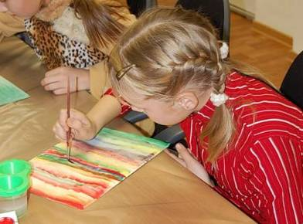
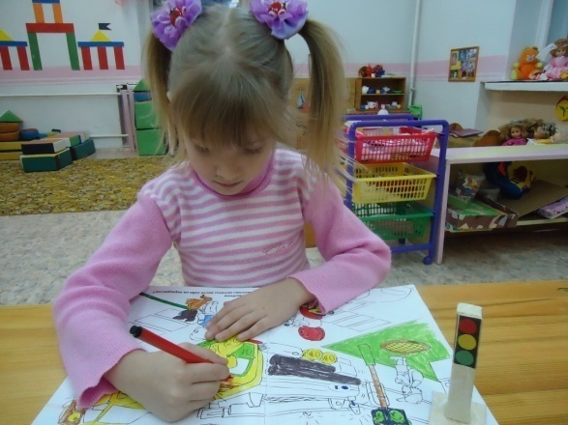
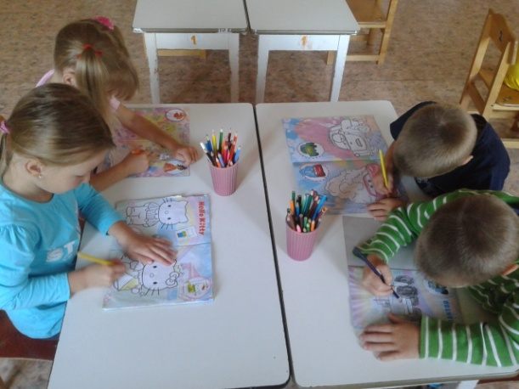
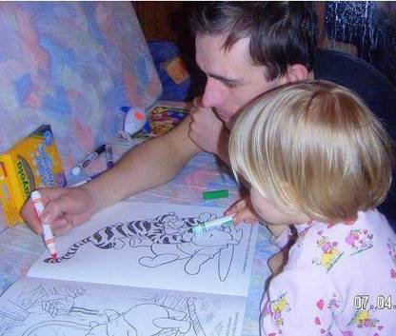
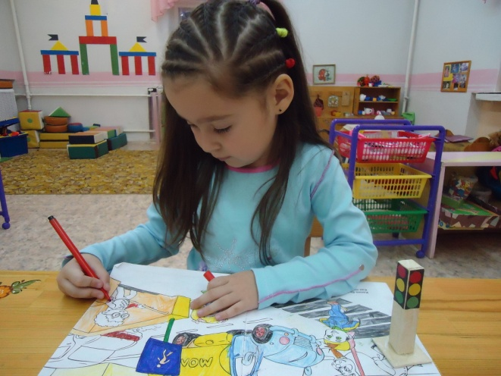
Рисование, раскрашивание картинок. Разнообразьте тематику рисунков, обратите внимание вашего ребенка на основные детали, без которых рисунок становится искажённым

Slide 3
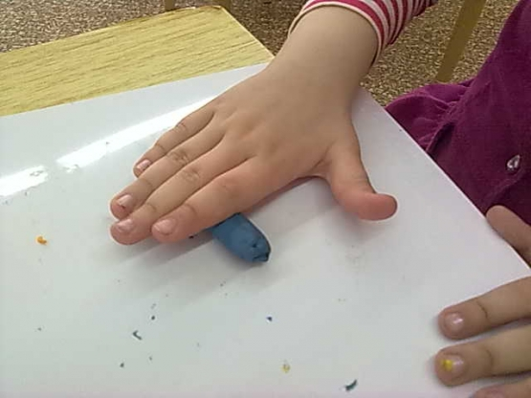
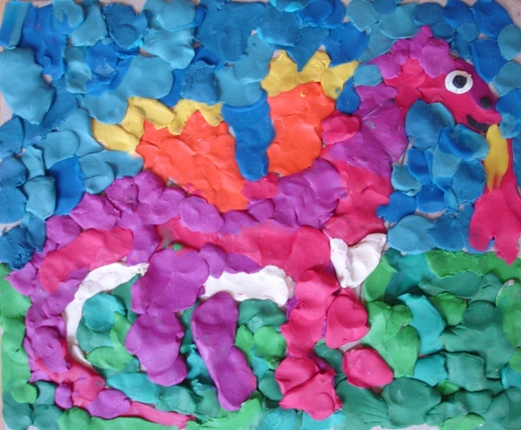
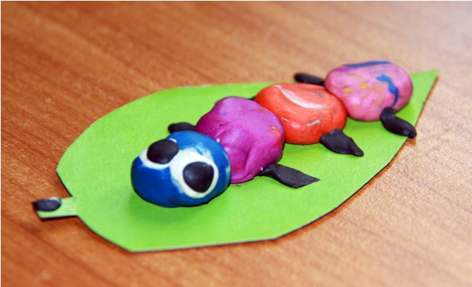
Лепка из глины и пластилина, теста. В этом занятии развивается сила кисти и пальцев, обеспечивается смена тонуса мускулатуры рук

Slide 4
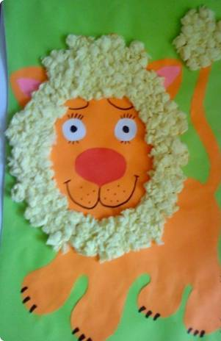
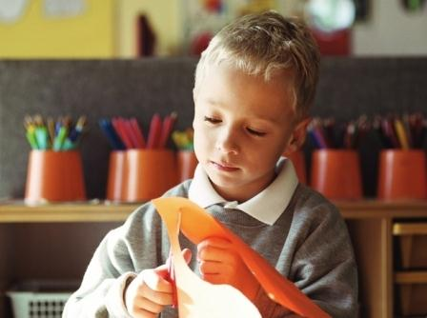
Вырезание ножницами, сминание, разрывание и надрывание, скручивание и другие виды бумажной пластики способствуют формированию координации движений кистей рук и пальчиков

